Slide 1
1. Εισαγωγή
2020-1-UK01-KA201-079177
3D Worlds

Slide 2
OPENSIMULATOR
Το OpenSimulator είναι μια πλατφόρμα διακομιστή ανοιχτού κώδικα για τη φιλοξενία εικονικών κόσμων. Επιτρέπει στον καθένα να δημιουργήσει τους δικούς του εικονικούς κόσμους, που φιλοξενούνται στα δικά του μηχανήματα.
Το OpenSimulator μπορεί να χρησιμοποιηθεί για την προσομοίωση εικονικών περιβαλλόντων παρόμοιων με το Second Life, το οποίο μαζί με το OpenSimulator έχουν χρησιμοποιηθεί ευρέως στην Εκπαίδευση. Ως τρισδιάστατο περιβάλλον πολλαπλών χρηστών, διευκολύνει την επικοινωνία μεταξύ των χρηστών, επιτρέπει την εύκολη δημιουργία περιοχών και περιεχομένου, επιτρέπει τη χρήση scripts σε αντικείμενα για την επίτευξη συγκεκριμένης συμπεριφοράς και επιτρέπει αλληλεπιδράσεις με άλλους χρήστες.

Slide 3
ΑΡΧΙΤΕΚΤΟΝΙΚΗ
Το OpenSimulator είναι γραμμένο σε C# και έχει σχεδιαστεί για να επεκτείνεται εύκολα μέσω της χρήσης προσθέτων. Το OpenSimulator χρησιμοποιεί αρχιτεκτονική διακομιστή-πελάτη, όπου οι χρήστες του εικονικού κόσμου χρησιμοποιούν προγράμματα προβολής (πελάτες) για πρόσβαση στις περιοχές του εικονικού κόσμου (διακομιστής). Το OpenSimulator μπορεί να λειτουργήσει σε μία από τις δύο λειτουργίες: αυτόνομη ή λειτουργία πλέγματος. Σε αυτόνομη λειτουργία, μια μόνο διαδικασία χειρίζεται ολόκληρη την προσομοίωση. Στη λειτουργία πλέγματος, διάφορες πτυχές της προσομοίωσης διαχωρίζονται μεταξύ πολλαπλών διεργασιών, οι οποίες μπορεί να υπάρχουν σε διαφορετικές μηχανές.

Slide 4
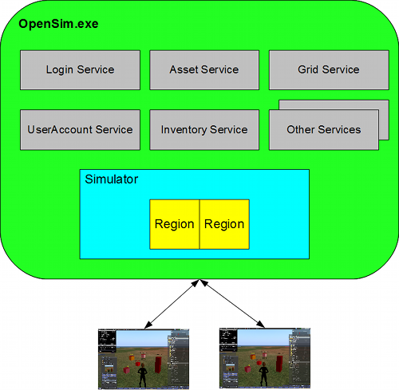
ΑΡΧΙΤΕΚΤΟΝΙΚΗ
Η Εικόνα δείχνει το OpenSimulator να εκτελείται σε αυτόνομη λειτουργία. Τόσο ο προσομοιωτής όσο και οι υπηρεσίες εκτελούνται στην ίδια διαδικασία (OpenSim.exe).

Slide 5
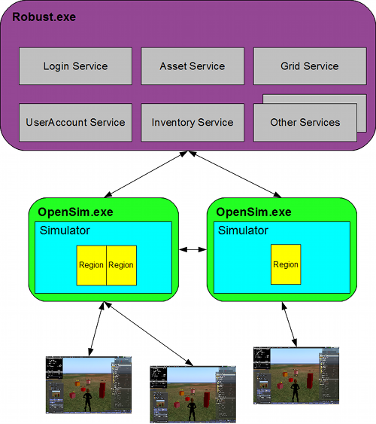
ΑΡΧΙΤΕΚΤΟΝΙΚΗ
Η Εικόνα δείχνει το OpenSimulator να εκτελείται σε λειτουργία πλέγματος. Σε αυτή την περίπτωση, όλες οι υπηρεσίες εκτελούνται στο πλαίσιο μιας Robust.exe διαδικασίας. Πολλαπλά αντίγραφα του OpenSim.exe (συνήθως εκτελούνται σε διαφορετικά μηχανήματα) όλα χρησιμοποιούν το ίδιο σύνολο κοινών υπηρεσιών.

Slide 6
ΧΡΗΣΗ ΕΠΙΛΟΓΩΝ ΦΙΛΟΞΕΝΙΑΣ (HOSTING)
Σε αντίθεση με το OpenSimulator, το Secondlife λειτουργεί σε ιδιωτικούς διακομιστές που ανήκουν στην εταιρεία LindenLab. Για να αποκτηθεί μια περιοχή εκεί και να δημιουργηθεί περιεχόμενο, πρέπει να πληρωθεί κάποια συνδρομή. Το Secondlife έχει μια μεγάλη κοινότητα χρηστών, οπότε κάποιος μπορείτε να προσελκύσει άλλους να επισκεφθούν την περιοχή του.
Εναλλακτικά, υπάρχουν εταιρείες που εκτελούν τις δικές τους εκδόσεις του OpenSimulator στους διακομιστές τους και επιτρέπουν στους χρήστες να δημιουργούν λογαριασμούς και να κατέχουν κάποια περιοχή με ποικίλες επιλογές συνδρομής (π.χ. Kitely).

Slide 7
ΧΡΗΣΗ ΕΠΙΛΟΓΩΝ ΦΙΛΟΞΕΝΙΑΣ (HOSTING)
Πλεονεκτήματα: Δεν χρειάζεται διακομιστής και συγκεκριμένες γνώσεις δικτύωσης / ΤΠΕ. Δεν σπαταλάται χρόνος για διαμόρφωση του Κόσμου. Μπορείτε να εστιάσετε στη δημιουργία περιεχομένου στον κόσμο σας. Ο κόσμος είναι εύκολα προσβάσιμος από άλλους χρήστες (αν το επιθυμείτε) και μπορεί να έχετε πρόσβαση σε μια αγορά διαθέσιμου περιεχομένου (marketplace) για αγορά και χρήση.
Μειονεκτήματα: Δεν υπάρχει η ελευθερία να διαμορφωθεί ο Κόσμος με μεγάλη λεπτομέρεια. Συνήθως πρέπει να πληρωθεί κάποια μηνιαία συνδρομή για να διατηρηθεί η περιοχή που έχει δημιουργηθεί. Ο Κόσμος βασίζεται σε απομακρυσμένους διακομιστές και απαιτείται καλή σύνδεση στο διαδίκτυο.

Slide 8
ΧΡΗΣΗ ΙΔΙΩΤΙΚΟΥ ΔΙΑΚΟΜΙΣΤΗ
Το OpenSimulator από την άλλη πλευρά είναι μια έκδοση ανοιχτού κώδικα του Secondlife που ο καθένας μπορεί να κατεβάσει και να εκτελέσει στον δικό του υπολογιστή / διακομιστή. Ο χρήστης είναι ελεύθερος να ρυθμίσει την πλατφόρμα όπως επιθυμεί και να έχει όσες περιοχές θέλει. Μπορεί επίσης να συνδέσει τον τοπικό Κόσμο με πλέγματα άλλων κόσμων για να γίνει εύκολα προσβάσιμος από αυτούς.

Slide 9
ΧΡΗΣΗ ΙΔΙΩΤΙΚΟΥ ΔΙΑΚΟΜΙΣΤΗ
Πλεονεκτήματα: Μπορείτε να ρυθμίσετε λεπτομερώς τις παραμέτρους του τρισδιάστατου Κόσμου χωρίς περιορισμούς. Μπορείτε να έχετε όσες περιοχές θέλετε δωρεάν. Μπορείτε να το χρησιμοποιήσετε στο τοπικό σας δίκτυο, ώστε να μην απαιτείται σύνδεση στο Διαδίκτυο.
Μειονεκτήματα: Πρέπει να αφιερώσετε λίγο χρόνο για εγκατάσταση, διαμόρφωση και συντήρηση του τρισδιάστατου Κόσμου και απαιτούνται ορισμένες δεξιότητες δικτύωσης / πληροφορικής. Ο Κόσμος δεν θα είναι τόσο εύκολο να ανακαλυφθεί και να επισκεφθεί από άλλους χρήστες.

